Slide 1



Azbeszt cement csövek öregedése
Fülöp Roland,
BME Vízi Közmű és Környezetmérnöki Tanszék
Szakmai Nap 2024

Slide 2
Milyen jellemzi a hazai azbesztcement csöveket?
Arányuk 35% fölötti az elosztó-, gerinc- és távvezeték közt
Építési idejük 50-es évek közepétől a 80-as évek közepéig
Prognosztizált élettartam 50-70 év
Magas fajlagos meghibásodás számok jellemzik, különösen az elosztórendszerit, de …
Javíthatósági problémák
Építésnél nem mindig volt szempont a tisztíthatóság

Slide 3
Csőzóna, mint öregedést befolyásoló korróziós környezet
Kémiai: Savas közeg pH<7,
Talaj magas, SO⁴⁻, Mg²⁺ , Cl⁻
Közeg vezetőképessége
Hőmérséklet
Lágy víz, kilúgozás
Biológiai: Ecetsav
Tejsav,
Hangyasav
Kénsav, Kénhidrogén
Mechanikai: Ágyazat (egyenlőtlen megtámasztás, felfekvés)
Belső nyomás, Nyomáslengések
Külső terhek
Tisztítás
Ca(OH)₂ fázis károsítás
Biofilm _{elhalás}

Slide 4
Falszerkezet korrózió megjelenési formája

Slide 5
Biofilm jellemzői
Biofilm mikroorganizmusok és magasabb rendű szervezetek élettere, jellemzője, hogy nem stabil, folyamatosan változik, jó védekező képességet fejlesztett ki magának
Biofilm kialakulása függ:
  Fenntartó fertőtlenítőszer koncentrációjától
  Vízsebességtől
  Tápanyagoktól
  Felület érdességétől
Biofilm alkalmazkodik a vízsebességhez
  Alacsony sebesség vastagabb biofilm, lazább szerkezet
  Magasabb sebesség vékonyabb biofilm, tömörebb szerkezet
  Azbeszt cement csövek ideális életfeltételt biztosít számára
    Felület érdesség
    Csőillesztések

Slide 6
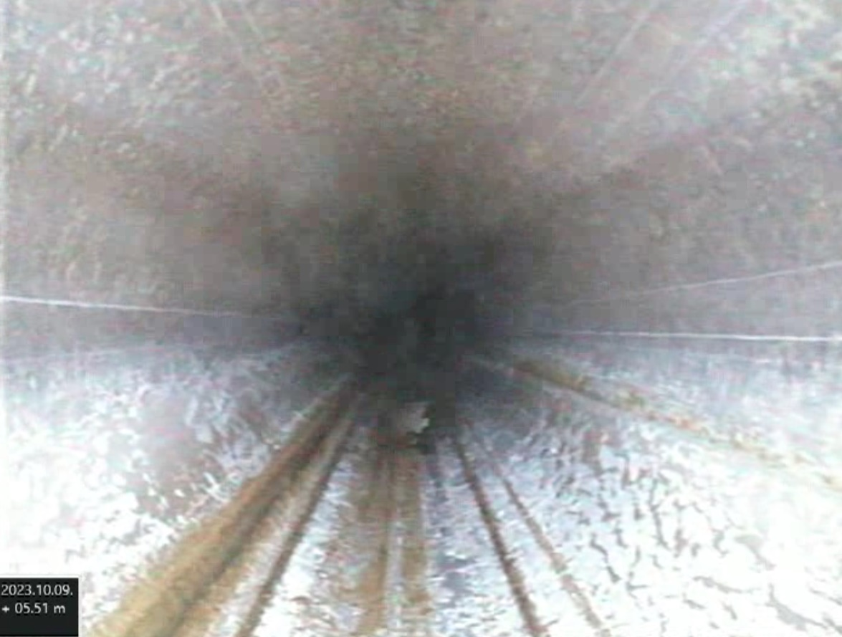
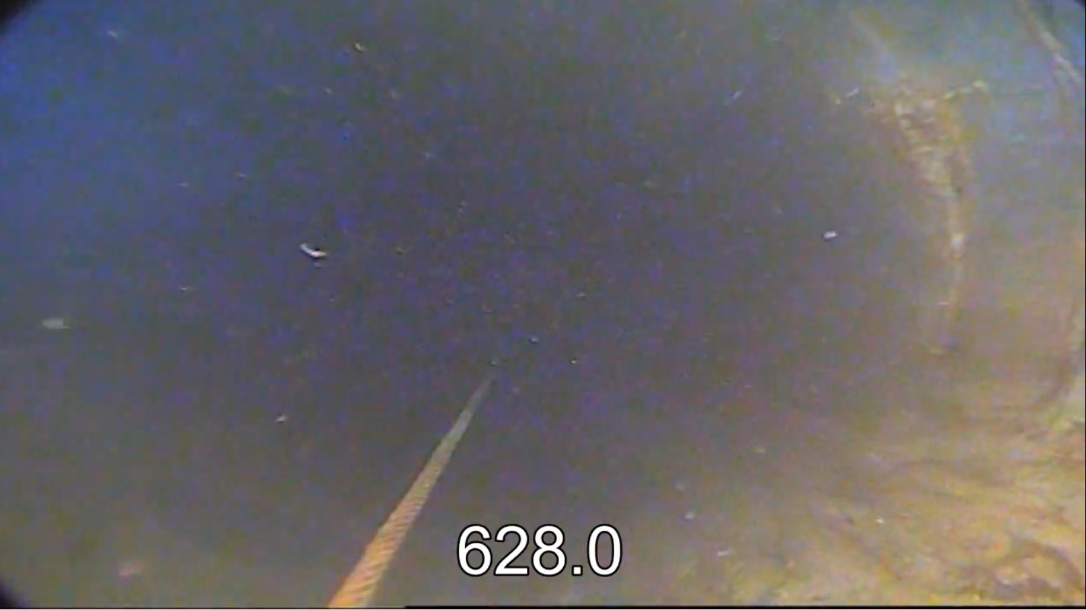
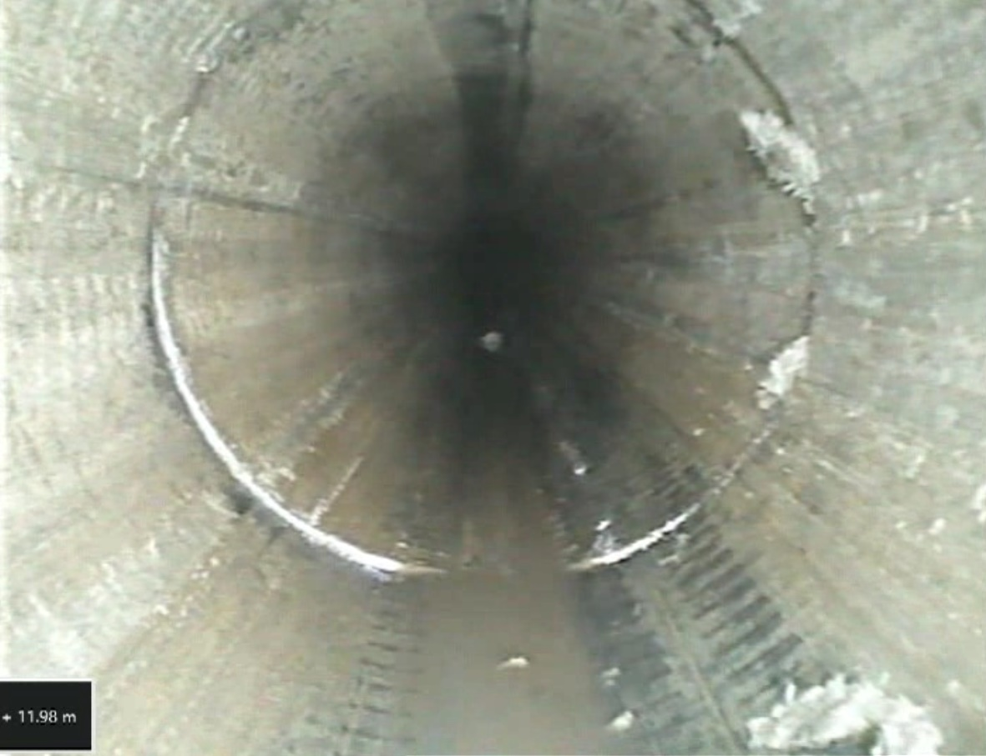
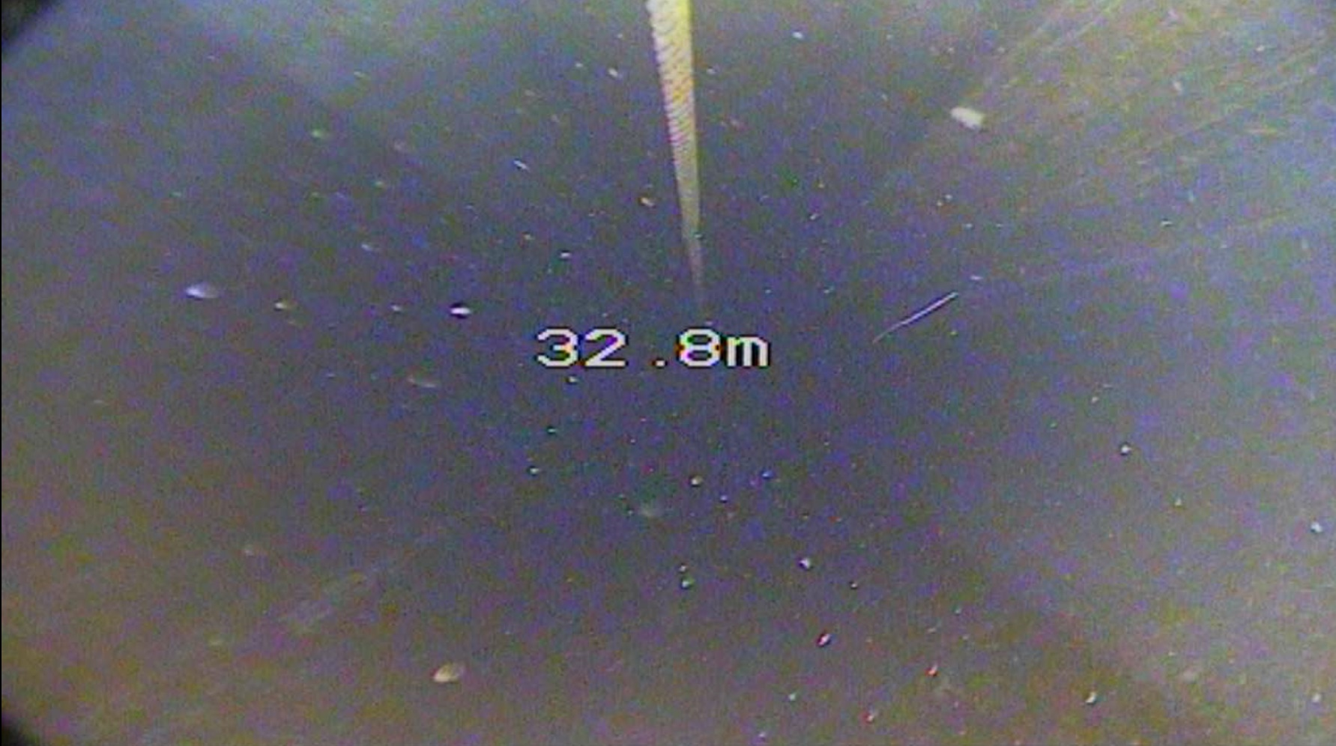
Milyenek is a vezetékeink belülről?
Üledék
Biofilm
Biofilm
Biofilm

Slide 7
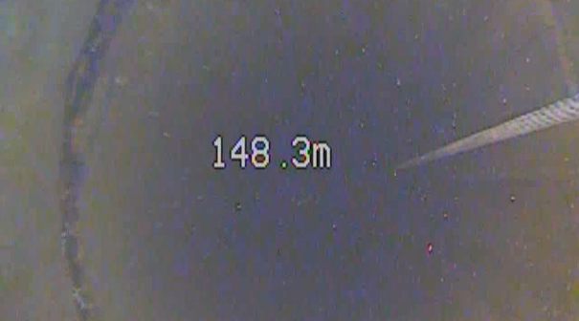
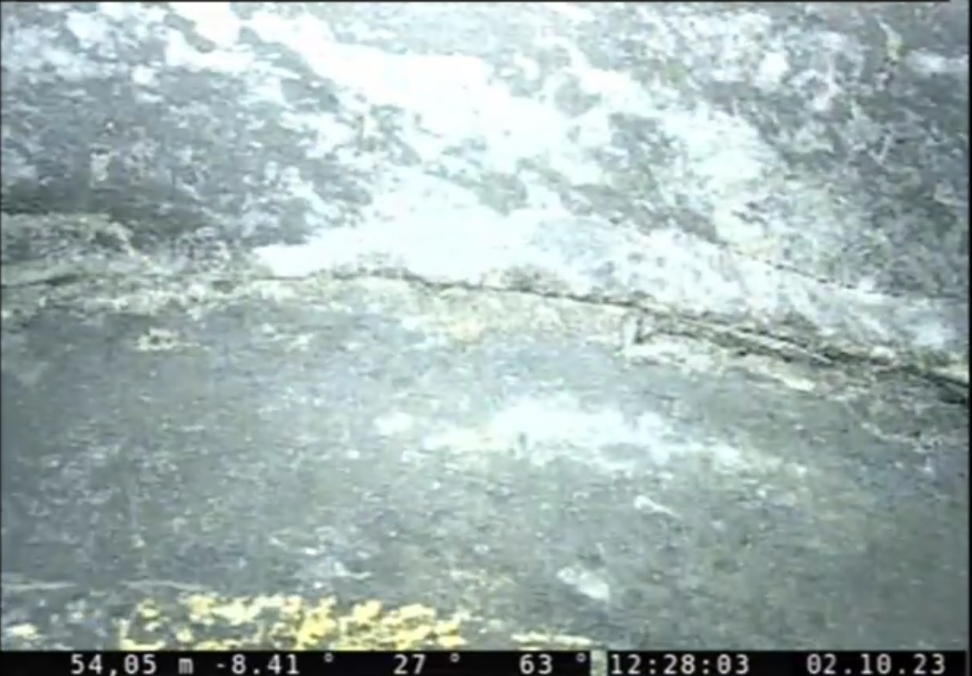
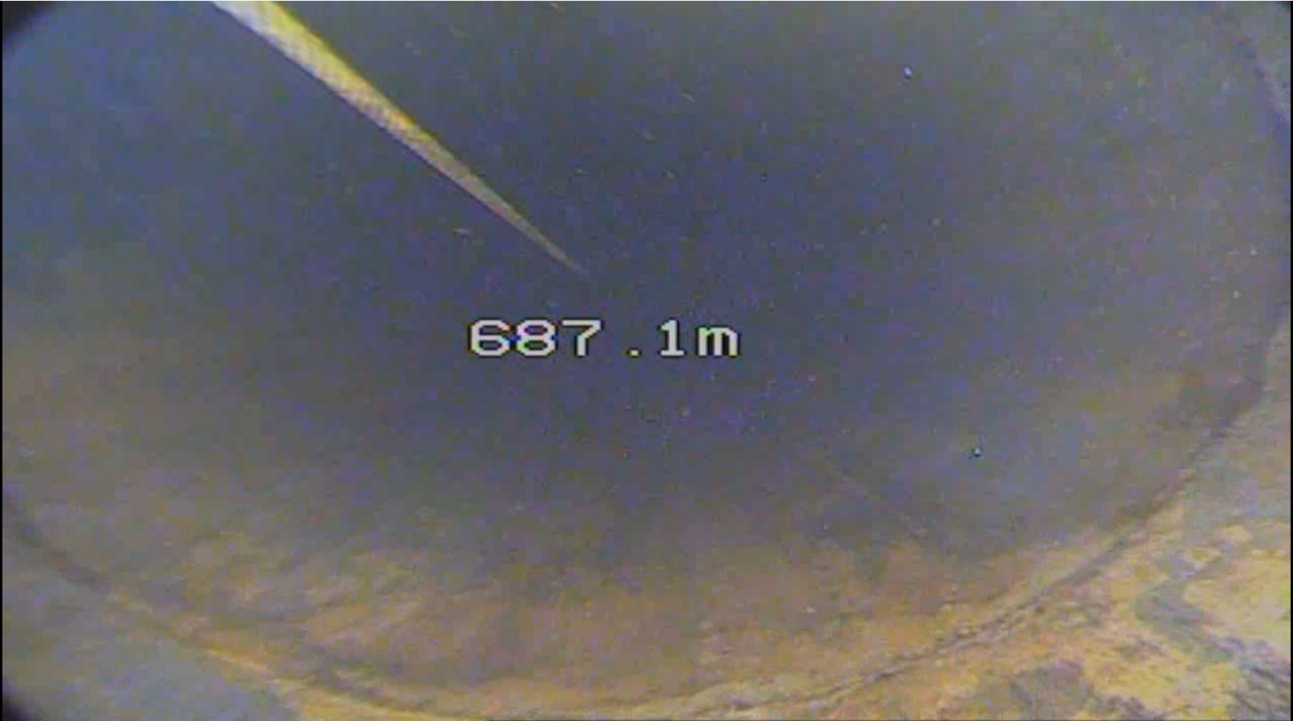
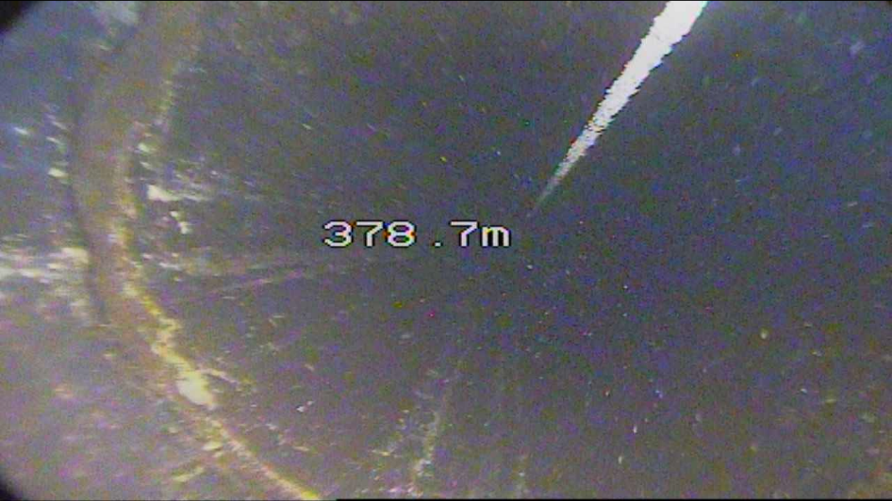
Csatlakozási hely károsodás

Slide 8
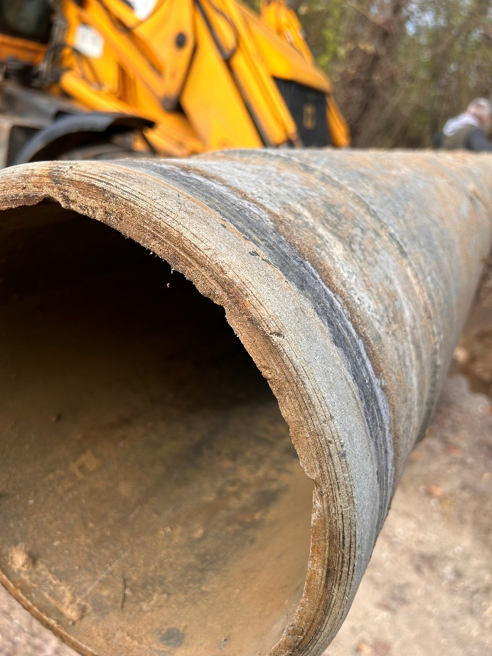
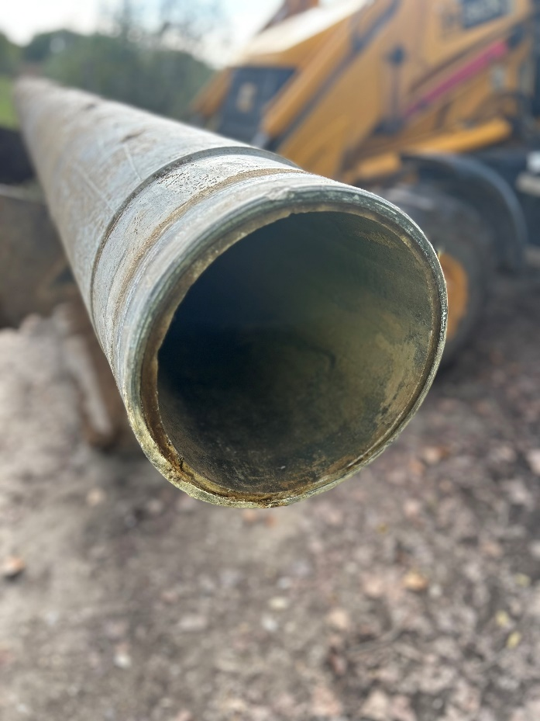
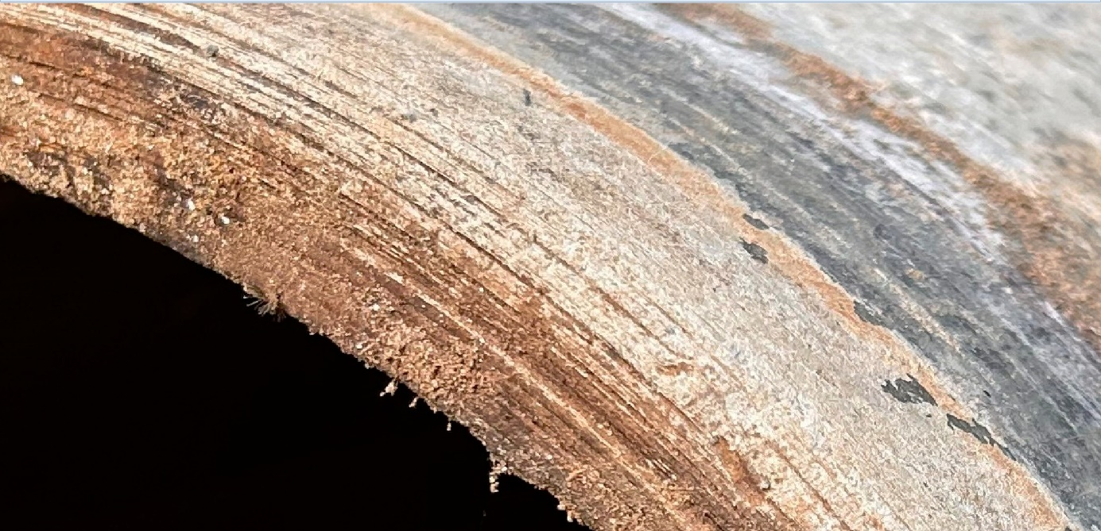
Csővég tönkremenetelek

Slide 9
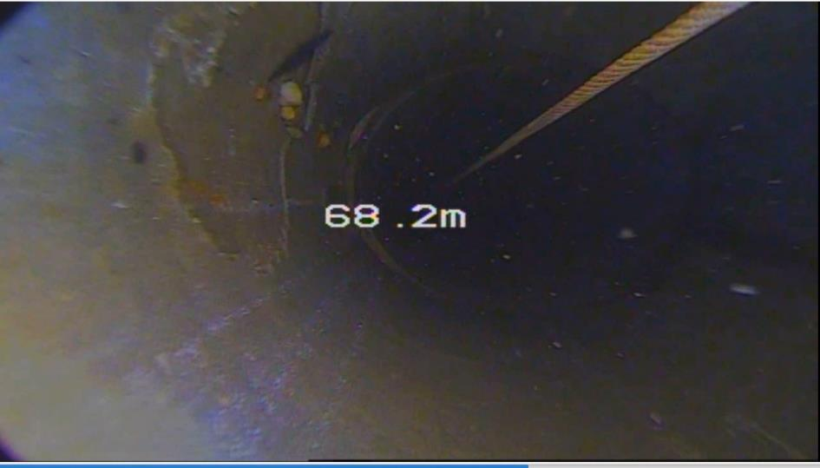
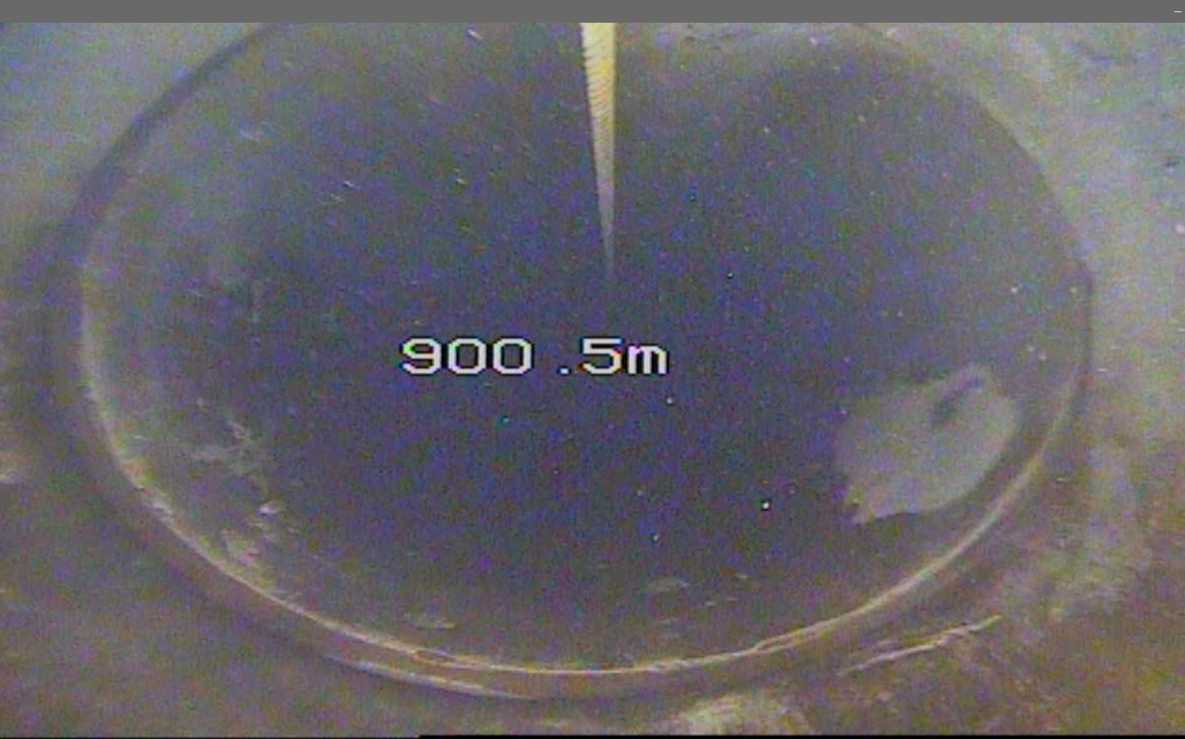
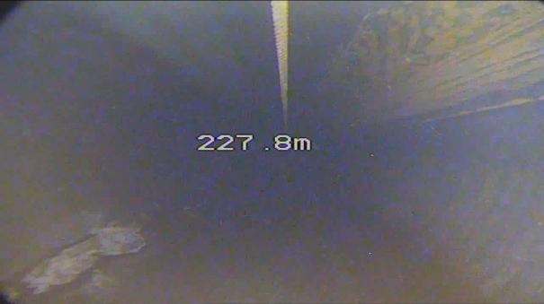
Falfelület károsodás

Slide 10
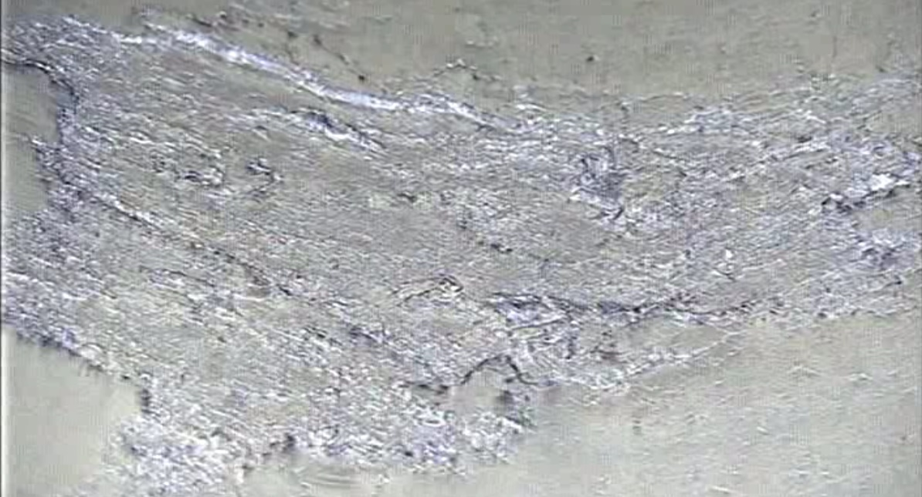
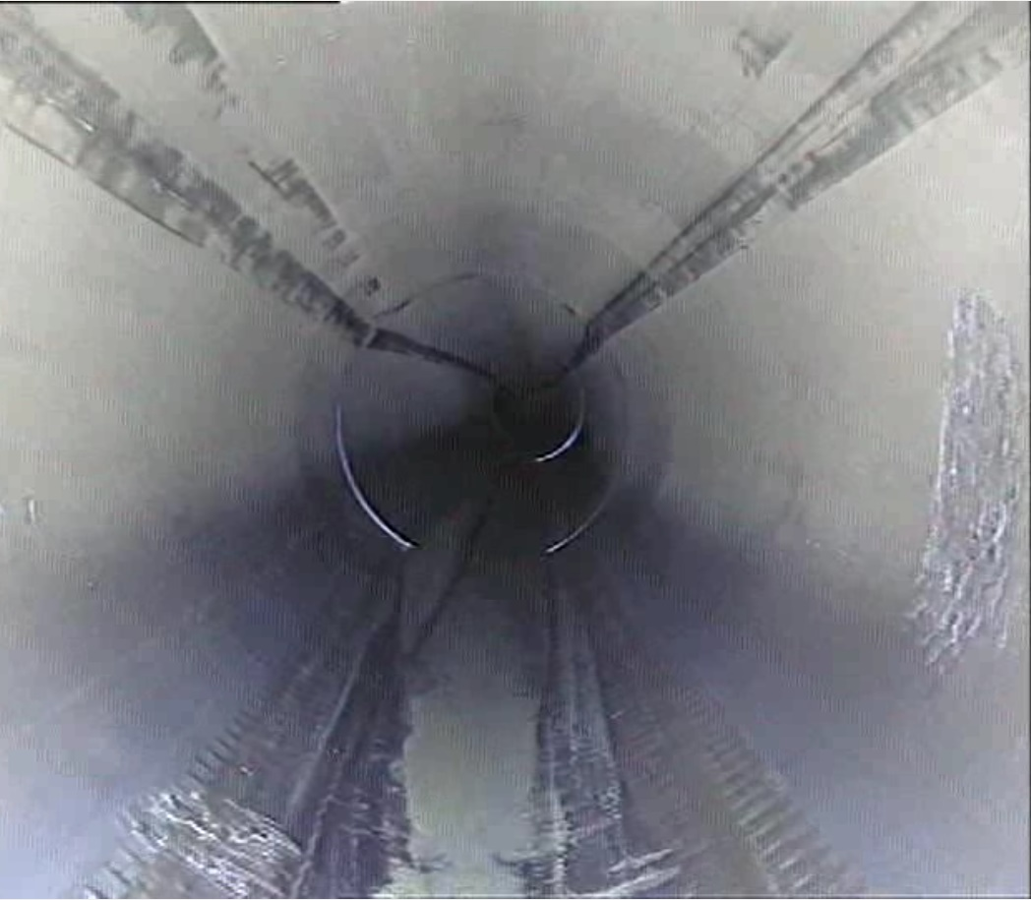
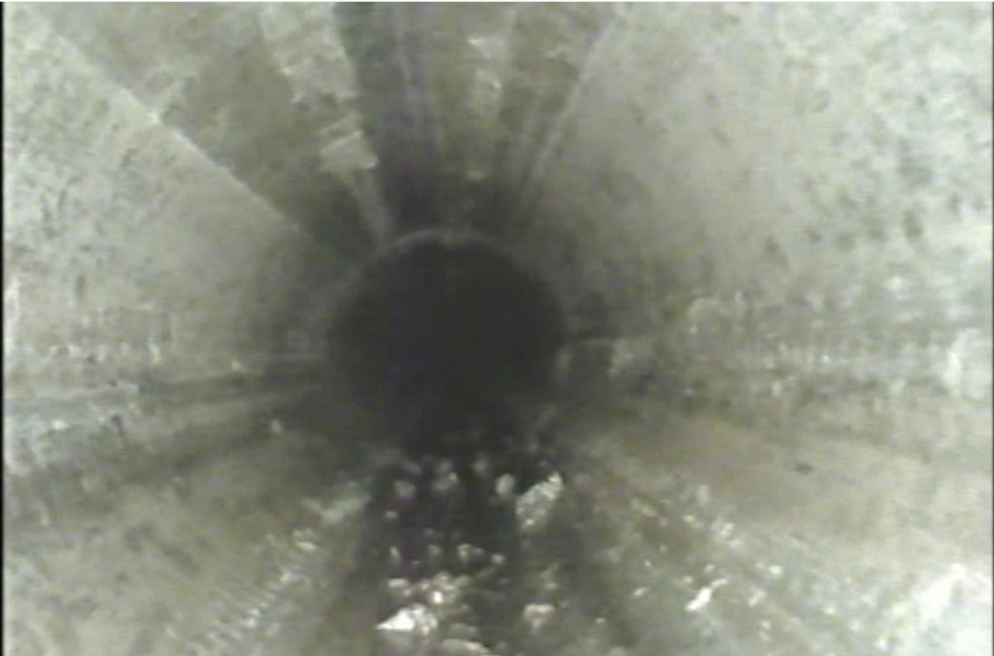
Falfelület károsodások

Slide 11
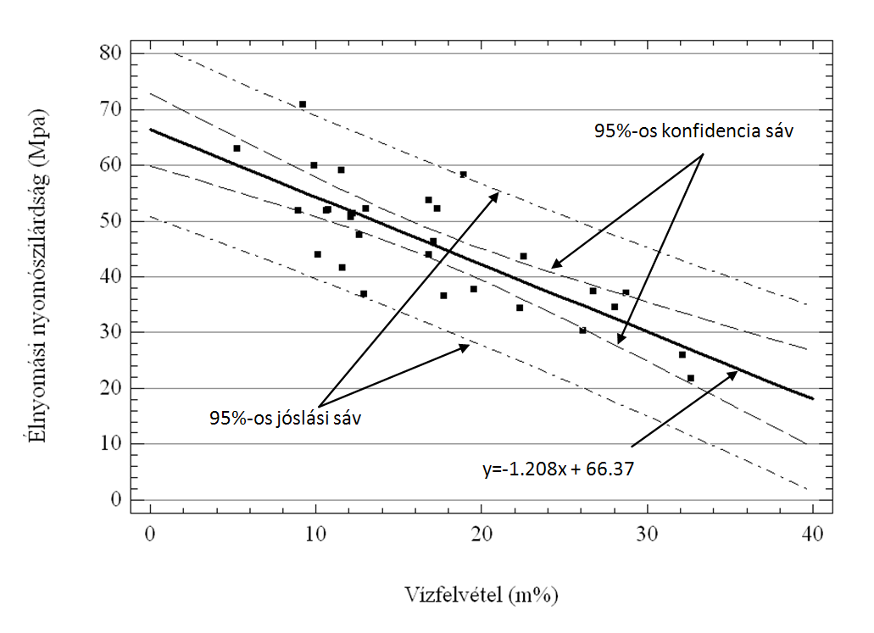
Videó felvétel alapján jó állapotban lévő csőszakasz
Vízfelvétel: 17 tömeg % szabvány szerint 20 % a határérték
Magas porozitás jellemzi
Alacsonyabb teherbírás (szabvány min 35 Mpa)

Slide 12
Melyik vezetékszakaszok veszélyeztettek?
Alacsony sebesség a hálózatban
Víztisztitás technológia nem hatékony
Fenntartó fertőtlenítés nem érvényesül
Vízminőségi problémák fordulnak elő
Már magas érdességű, porózus csőfal
Nem biztosított a vezeték legalább szivacsos tisztítása, sima öblítés nem elég!!!

Slide 13
Mi a megoldás?
Hibastatisztika folyamatos elemzése
Vízminőségi adatok elemzése
Rendszeres hálózat tisztítás
Vizsgálatok végzése kijelölt csőszakaszon (kamera, akusztikus, kamera)
Rekonstrukcióra fel kell készülni (tapasztalatok szerint középtávú GFT-ben szerepeltetni kell már az azbesztcement csöveket)
Rekonstrukciónál kérdés, hogy elég e a vízzárás, vagy statikai megerősítés is kell?

Slide 14
Köszönöm a figyelmüket!

